Slide 1
13. Aatteet ja yhteiskunta
Ydinsisällöt

Slide 2
Aate, maailmankatsomus ja ideologia
Aate on käsitys siitä, mikä ihmisen elämässä on tavoittelemisen arvoista, minkälainen yhteiskunta mahdollistaisi tuon hyvän ja millä keinoilla se voitaisiin saavuttaa.
Maailmankatsomus on perustava näkemys todellisuudesta ja sen rakenteesta.
Ideologia on aate, ja erityisesti sellainen aate, joka ajaa vain näennäisesti yhteistä hyvää.
Ideologiakritiikki on aatteiden kritisoimista siitä, että ne esiintyvät hyvän nimissä, mutta tosiasiassa vain toimivat vallankäytön ja sorron oikeutuksena.

Slide 3
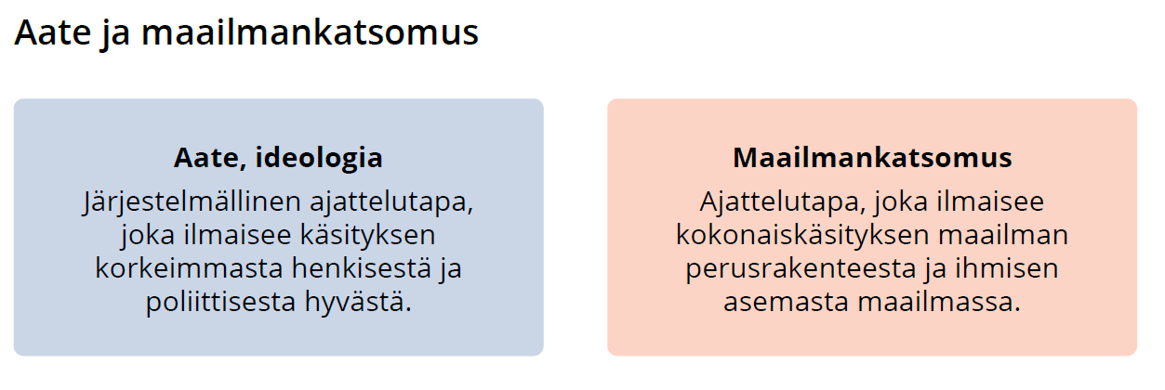

Slide 4
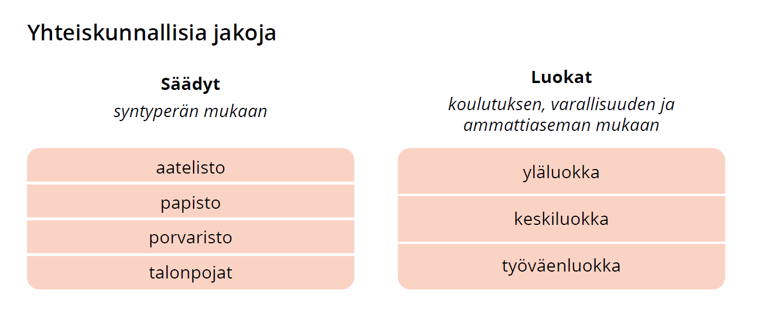

Slide 5
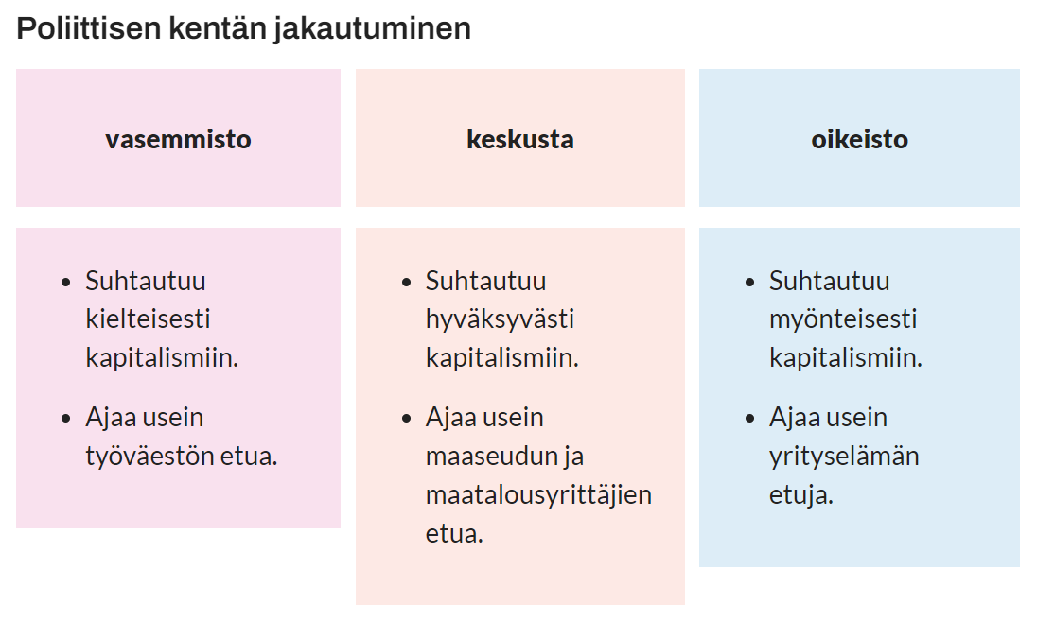

Slide 6
Taito: Kuunteleminen ja muiden näkemysten ymmärtäminen
Kuuntele. Kritisoi vasta kuunneltuasi aidosti, mitä toinen haluaa sanoa.
Yritä ymmärtää. Käytä hyvänsuopuuden periaatetta lähtökohtana.
Tunnista omat ennakkokäsityksesi. Miten ennakkokäsityksesi vaikuttaa siihen, miten tulkitset muiden argumentit?
Testaa, ymmärsitkö oikein. Kerro, miten ymmärsit asian, ja varmista oliko tulkintasi oikea. Esitä lisäkysymyksiä, jos toisen kanta jää epäselväksi.

